Slide 1
SCGI
Controle de Gastos Inteligente

Slide 2
Integrantes
Anthony Guilherme Vieira Moraes (Scrum Master)
Marcos Antônio da Silva Almeida
Paulo Sócrates de Souza
Vinícius Santos Leite
João Pedro de Souza Fraga

Slide 3
Sobre o Projeto

Slide 4
O problema
Sistema simples
Controle de receitas e despesas
Relatório com gráficos
Metas de Economia

Slide 5
A solução
Uma aplicação web
UI simples
Sem autenticação
Foco em resolver o problema

Slide 6
Sobre a Metodologia

Slide 7
O Scrum
Metodologia ágil
Organização
Sprint
Dailys
Sprint Review

Slide 8
GitHub
Sistema de repositórios
Colaboração
Gestão de Projetos
Git: Sistema de Versionamento

Slide 9
Tecnologias

Slide 10
Front-end
HTML
Bootstrap
CSS
JavaScript

Slide 11
Back-end
Python
SQLModel
FastAPI
SQLite

Slide 12
Diagramação

Slide 13
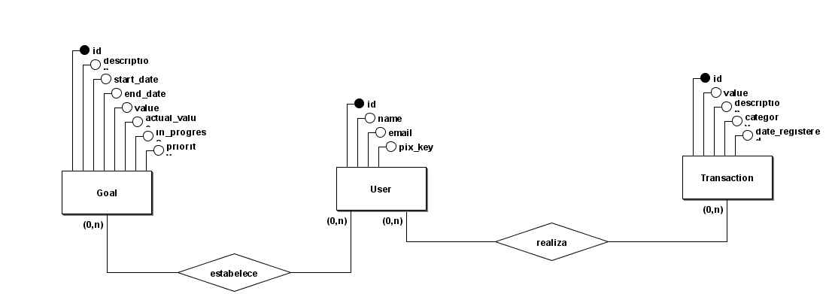
DER
Diagrama de Entidade Relacionamento das entidades Goal, User e Transaction

Slide 14
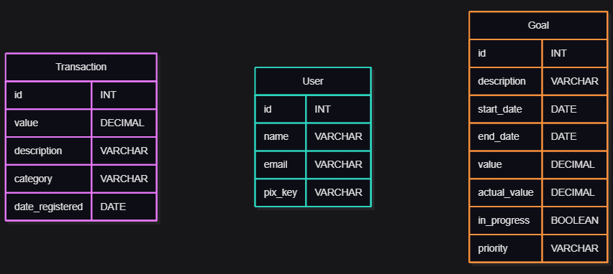
Modelo Lógico
Representação das tabelas Transaction, User e Goal no DataBase

Slide 15
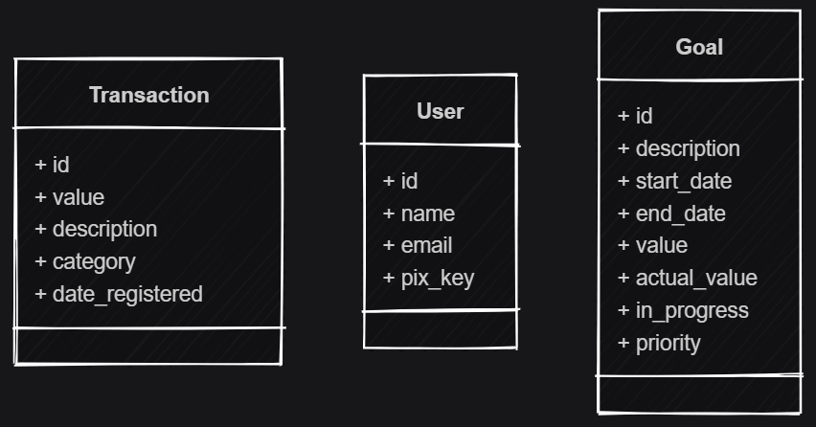
Diagrama de Classes
Diagrama de Classes das Classes Transaction, User e Goal

Slide 16
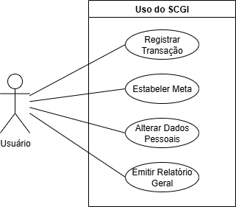
Diagrama de Casos de Uso
Ações que o usuário pode fazer no sistema SCGI

Slide 17
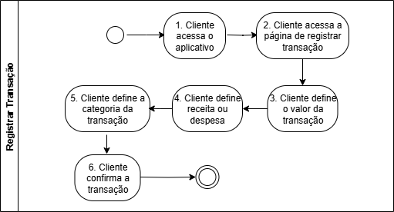
Diagrama de Atividades
A atividade que o usuário deve fazer para registrar transação

Slide 18
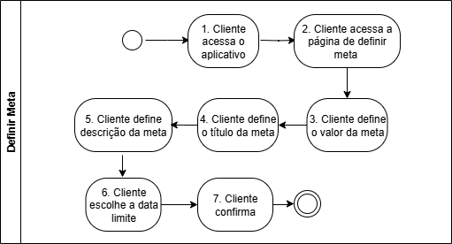
Diagrama de Atividades
A atividade que o usuário deve fazer para definir meta

Slide 19
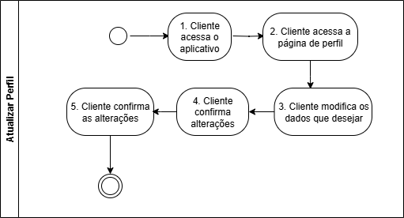
Diagrama de Atividades
A atividade que o usuário deve fazer para alterar dados pessoais

Slide 20
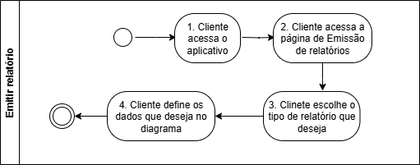
Diagrama de Atividades
A atividade que o usuário deve fazer para alterar dados pessoais

Slide 21
Tecnologias
Mermaid
Draw.io

Slide 22
Fim.
Obrigado pela autenticação

